Slide 1
Животные жарких стран

Slide 2
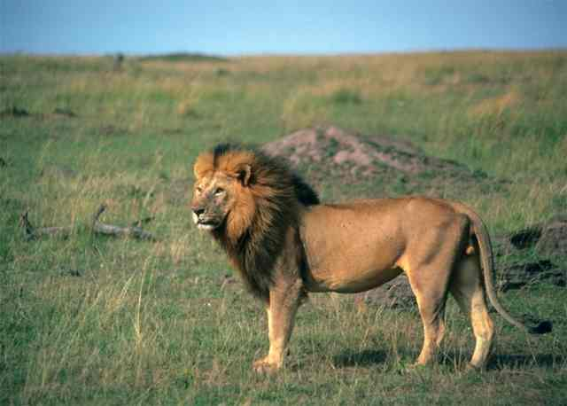
Лев –царь зверей.
Царь зверей раскатисто рычит,
Всех зверей собрать спешит,
На камень грациозно сев,
Скажите, кто же это – …

Slide 3
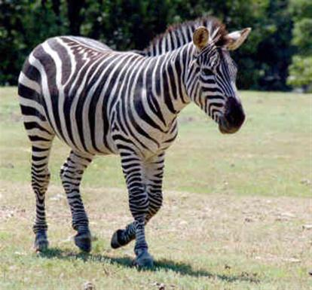
«Что за коняшки – на всех тельняшки»

Slide 4
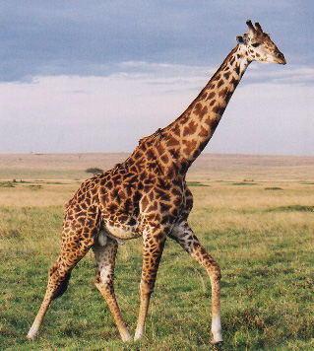
Самое высокое животное на Земле. Высота жирафа – 6 метров, он ростом с 2-х этажный дом.
У мамы и у ребяток
Вся одежда из заплаток,
Ну а шея - подъемного крана длиннее.

Slide 5
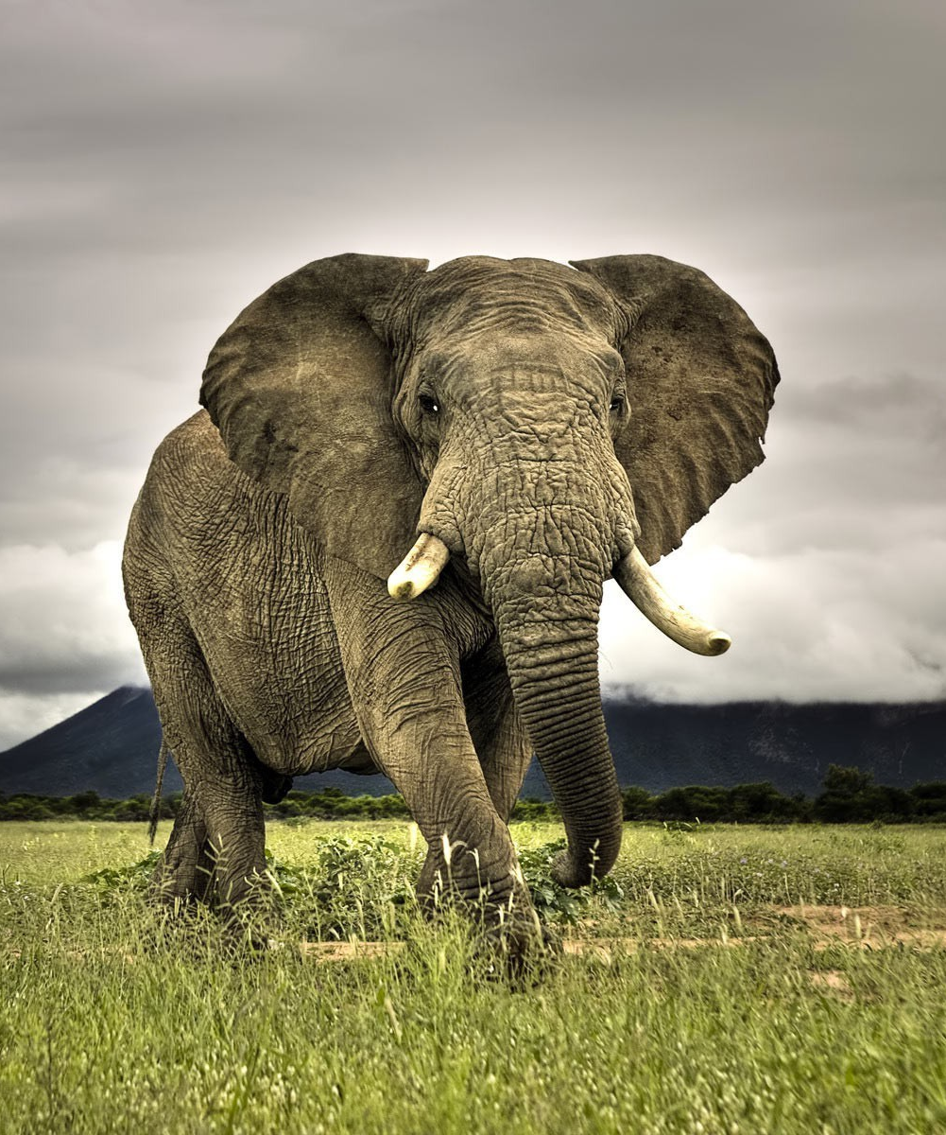
Африканские гиганты.
Очень много силы в нем,
Ростом он почти что с дом.
У него огромный нос,
Будто нос лет тыщу рос.

Slide 6
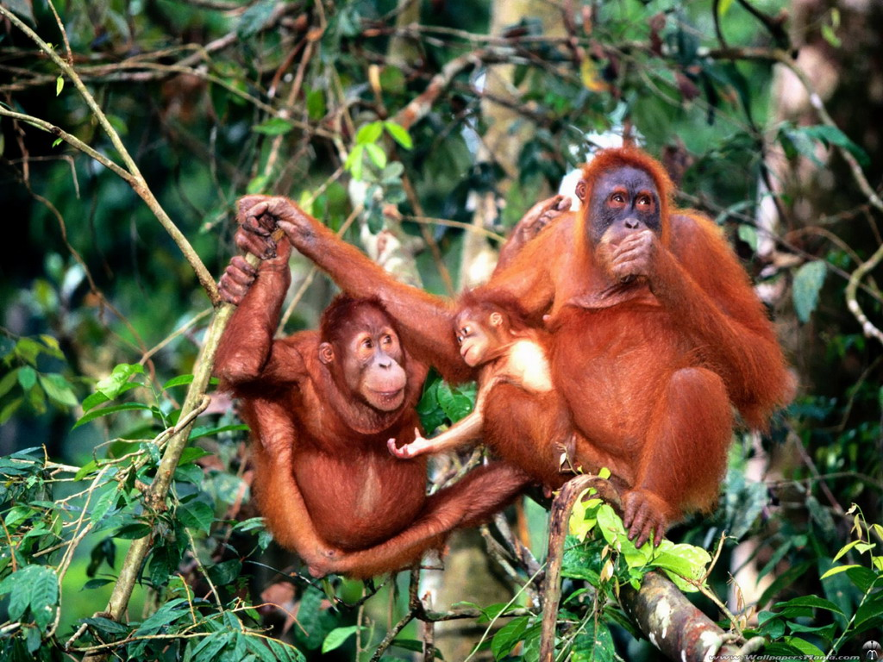
Рассмешит всех без обмана
Мастер в построеньи рож!
Уморителен! Но все ж,
Сей циркач на нас похож!
Кто же это?

Slide 7
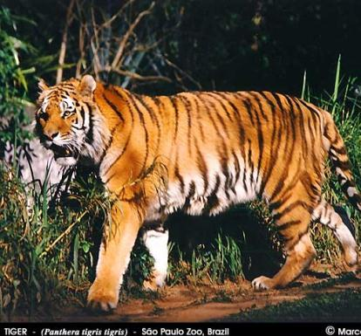
Он красивый, как огонь, С чёрными полосками, Очень грозные клыки, Лапы, когти — велики!

Slide 8
ЖИВОТНЫЕ ХОЛОДНЫХ СТРАН

Slide 9
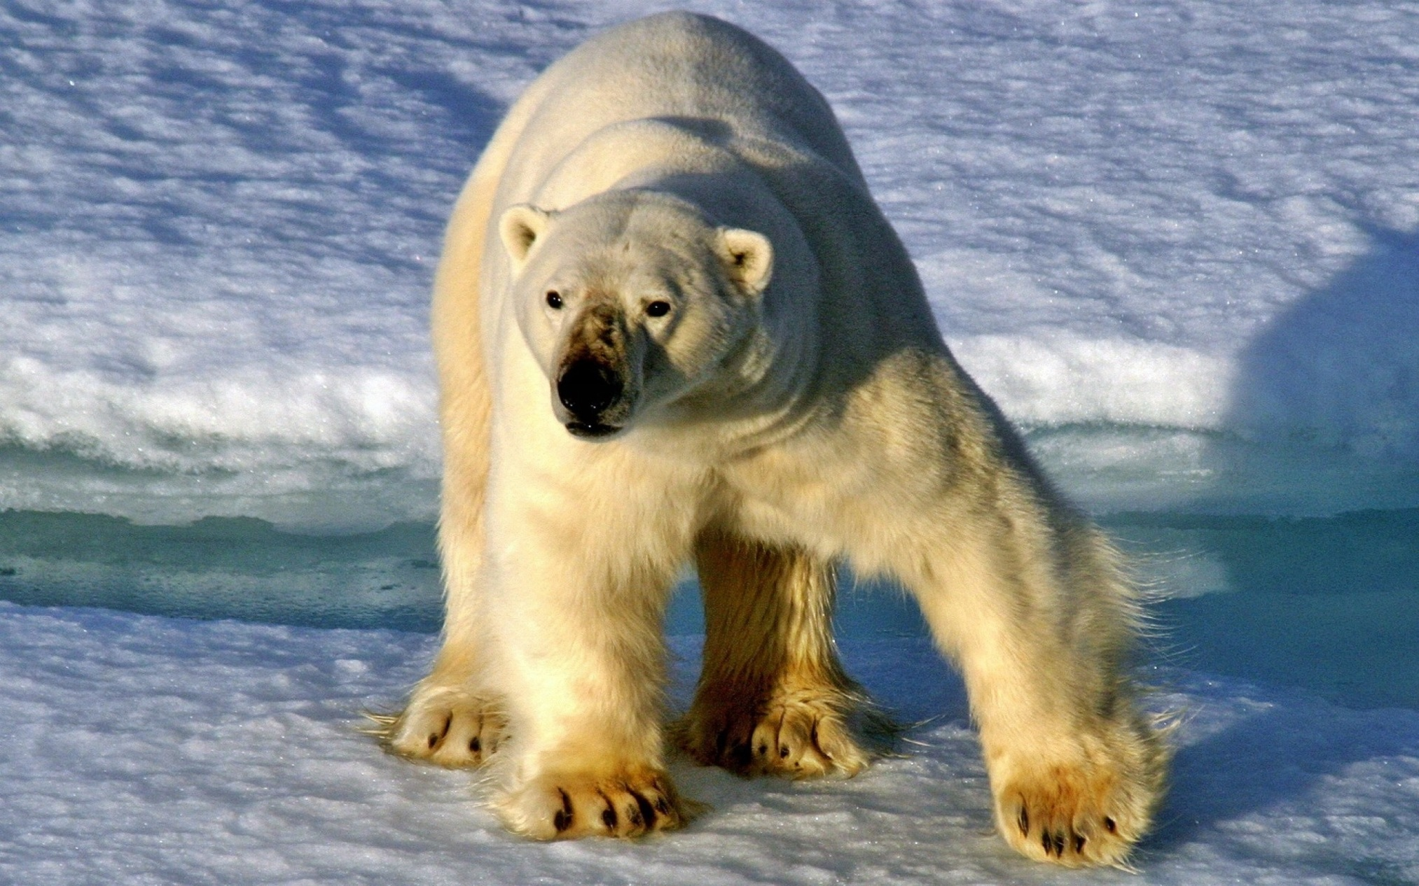
Мой белый брат во льдах живет
И рыбу ест морскую,
А я люблю пчелиный мед
И ягоду лесную.

Slide 10
Крайний Север. Океан.
То метели, то буран . . .
Но в любую непогоду
Он ныряет смело в воду.
Быстро плавает, резвится.
Холодов он не боится,
Ведь от них его надёжно
Защищает жир подкожный.
Он большой любитель рыбы.
Формой тела схож он с глыбой.
Быть в воде готов весь день
Как зовут его?

Slide 11
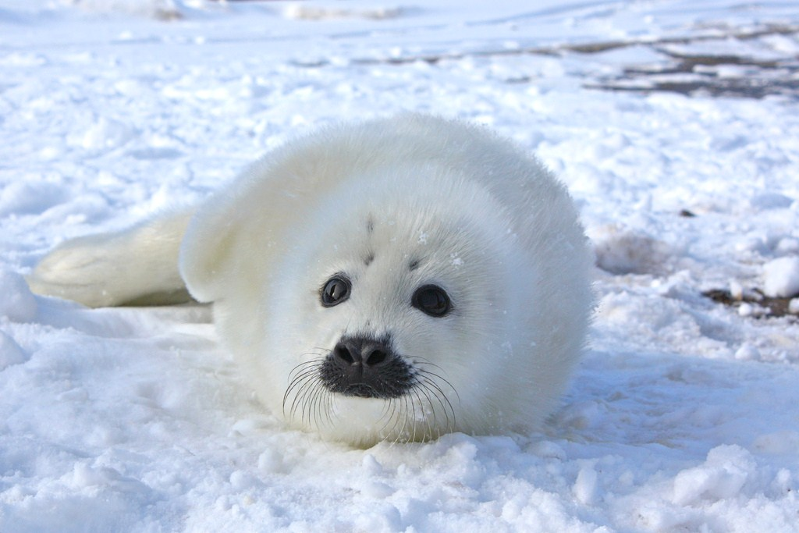
Тюлень

Slide 12
В Антарктиде среди льдин
Ходит важный господин.
В чёрный он одет сюртук,
Крылья машут вместо рук.
Хоть на шее белый галстук,
На ногах надеты ласты.
Вы узнали господина,
Птицу важную-…
С.А. Васильева

Slide 13
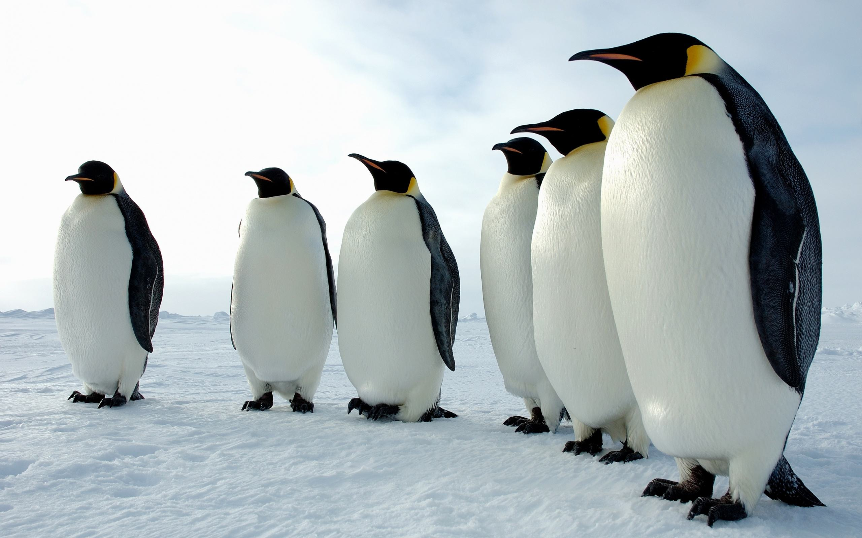
Пингвин

